Slide 1
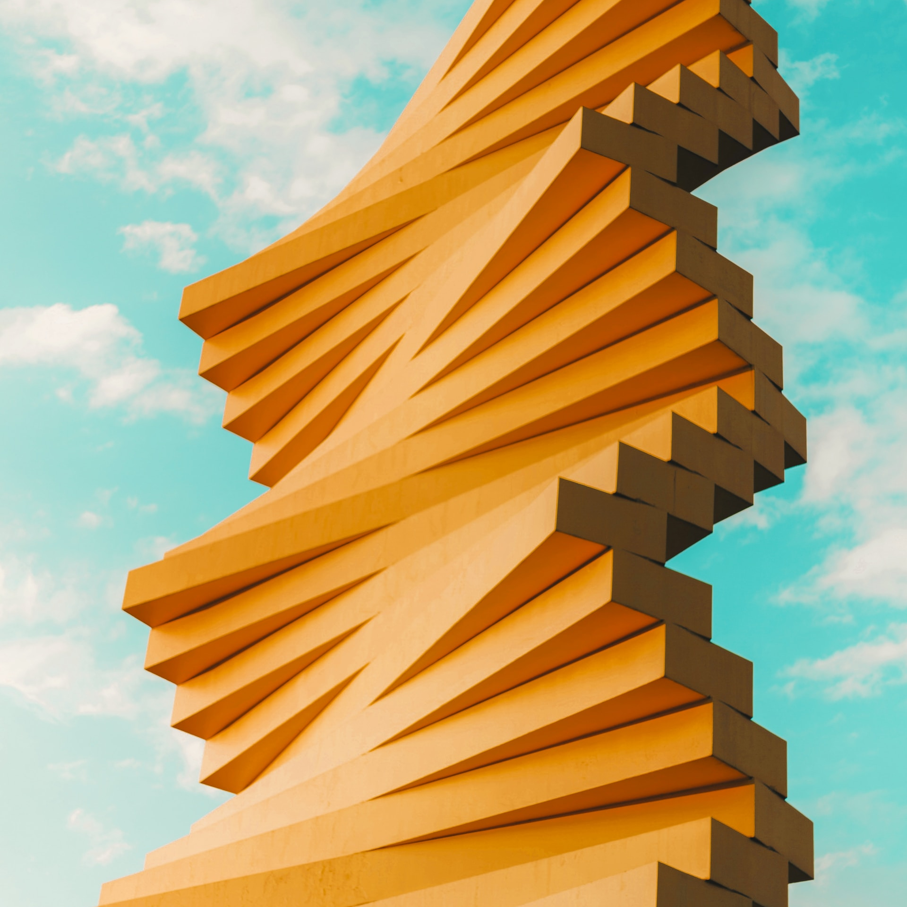
Drawing geometry and engineering graphics
week 9 - Axonometric projections of details.
Begijonov Makhmudbek
AndMI 2023-2024

Slide 2
CHIZMA GEOMETRIYA va MUHANDISLIK GRAFIKASI
Detallarning aksonometrik proyeksiyalari.
Begijonov Makhmudbek
AndMI 2023-2024
Kevin V. (2022). The Articulated Wall, better known as the I-25 french fries by Herbert Bayer. Unsplash. https://unsplash.com/photos/-NUxh4Xop74

Slide 3

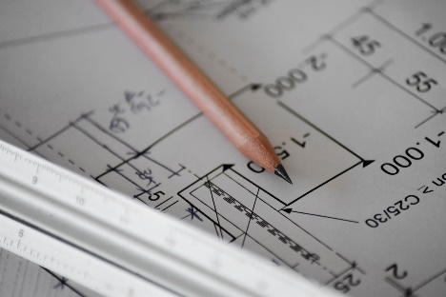
Chizma geometriya va muhandislik grafikasi
Free to use under the Unsplash License.
https://unsplash.com/
1
2
3
Free to use under the Unsplash License.
https://unsplash.com/
Aksonometrik proeksiyalar haqida umumiy tushunchalar
Aksonometriya o‘qlari va ular bo‘yicha o‘zgarish koeffisientlari
Aksonometrik proeksiyalarning turlari

Slide 4
9.1. Aksonometrik proeksiyalar haqida umumiy tushunchalar
Ma’lumki, ortogonal proeksiyalash usulida tuzilgan chizmalarda qirqim va kesimlardan foydalanib buyumning ichki va tashqi ko‘rinishini yetarlicha aniqlash mumkin. Ammo ortogonal proeksiyalardagi chizmalar har qanday mutaxassis uchun yetarli yaqqollikka ega bo‘lmaydi. Ayniqsa, murakkab buyumlar, masalan, mashina detallari va qurilishda ishlatiladigan turli konstruksiyalarning ortogonal chizmalariga ko‘ra ularning fazoviy shakllarini tasavvur qilish qiyin. Bunday hollarda buyum chizmasini uning yaqqol tasviri bilan to‘ldirish ehtiyoji tug‘iladi.
Bunday tasvirlar aksonometrik tasvirlar bo‘la oladi. Lekin aksonometrik proeksiyalarning hammasi ham yaqqol bo‘lavermaydi. Yaqqollik proeksiyalash yo‘nalishi va proeksiyalar tekisligining vaziyatlariga bog‘liq. Aksonometrik proeksiya qisqacha aksonometriya deyiladi (aksonometriya grekcha so‘z bo‘lib, axon – o‘q, metrein – o‘lchayman, ya’ni o‘qlar bo‘yicha o‘lchash degan ma’noni bildiradi). Dekart koordinatlar sistemasida joylashtirilgan buyumning shu sistema bilan birgalikda berilgan S yo‘nalish bo‘yicha biror R tekislikda bajarilgan parallel proeksiyasi aksonometriya deb ataladi. R tekislik aksonometriya tekisligi deyiladi (8.1-shakl).

Slide 5

Parallel aksonometrik proeksiyalar to‘g‘ri burchakli (S proeksiyalash yo‘nalish bilan R tekislik orasidagi burchak ϕ⁰=90⁰ bo‘lgan xol) va qiyshiq burchakli (0⁰<ϕ⁰<90⁰ bo‘lgan hollar) bo‘lishi mumkin.
Buyumning aksonometrik proeksiyasini yasash uchun shu buyumning o‘zini va uning ortogonal proeksiyalaridan birini aksonometrik proeksiyalar tekisligiga proeksiyalash yetarlidir.
Free to use under the Unsplash License.
https://unsplash.com/

Slide 6
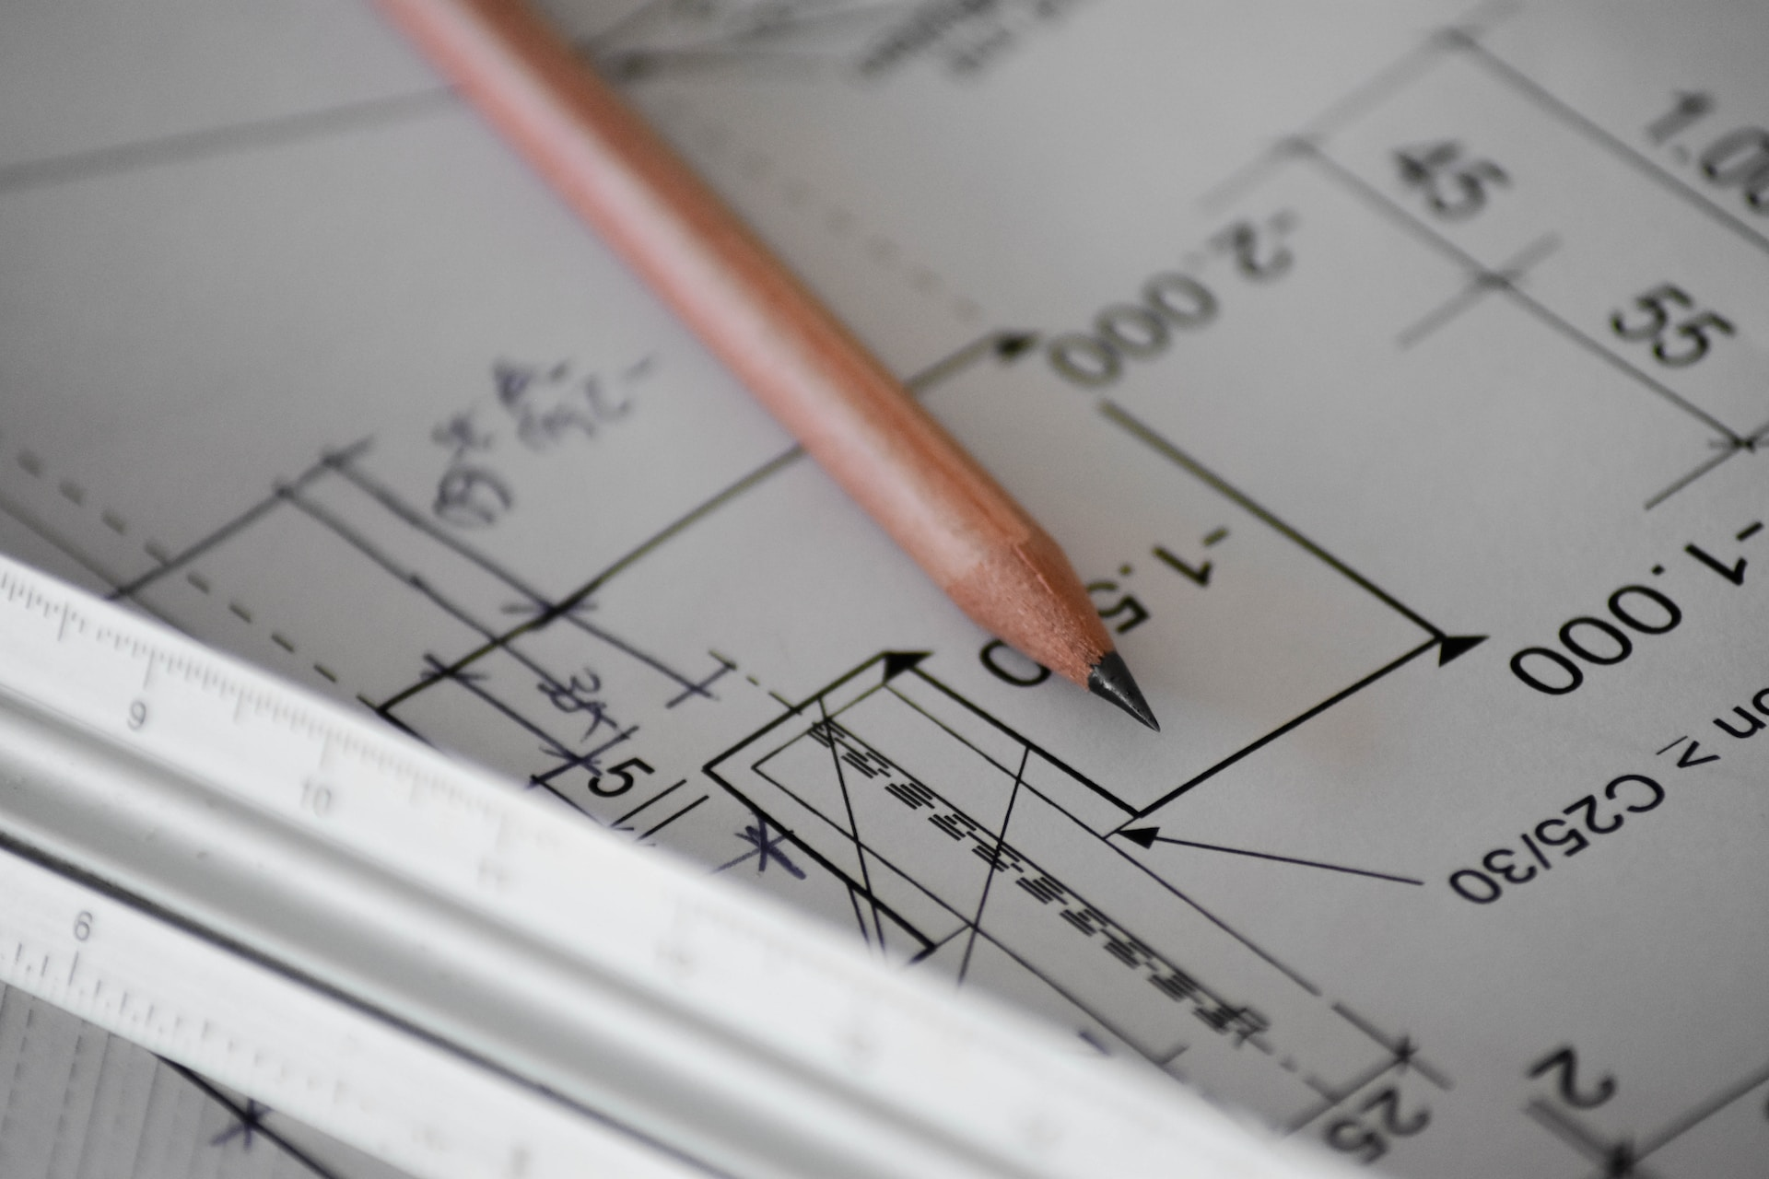
Masalan, A nuqta bilan birga uning ortogonal proeksiyalaridan biri A' (gorizontal proeksiyasi) nuqtaning R aksonometriya tekisligiga proeksiyalanish 8.1-shaklda tasvirlangan. Bu yerda A_{A} - A nuqtaning aksonometrik proeksiyasi deyiladi. A’_{A} nuqta esa A nuqtaning ikkilamchi proeksiyasi deb yuritiladi. 8.2-shakldagi OA_{x}A₁A₂ siniq chiziq A nuqtaning X, Y va Z o‘qlaridagi koordinatalarining yig‘indisidan iborat bo‘lganligi uchun u chiziqni koordinatalar siniq chizig‘i deyiladi. Uning aksonometrik proeksiyasi O_{A}A_{XA}A’_{A}A_{A} bo‘ladi. 8.2-shakldagi O_{A}X_{A}, O_{A}U_{A},O_{A}Z_{A} lar aksonometrik proeksiyalari, O_{A} esa O koordinatalar boshining aksonometriyasi bo‘ladi. Aksonometrik proeksiyalar parallel proeksiyalar turiga mansub bo‘lganligi sababli ular parallel proeksiyalarning hamma xossalariga ega. Shunga ko‘ra AA'||OZ, A'A_{X}||OY, A'A_{Y}||OX bo‘lgani uchun A_{A}A'_{A}||O_{A}Z_{A}, A'_{A}A_{XA}||O_{A}Ya, A'_{A}A_{Ya}||O_{A}X_{A} bo‘ladi.
Free to use under the Unsplash License.
https://unsplash.com/

Slide 7
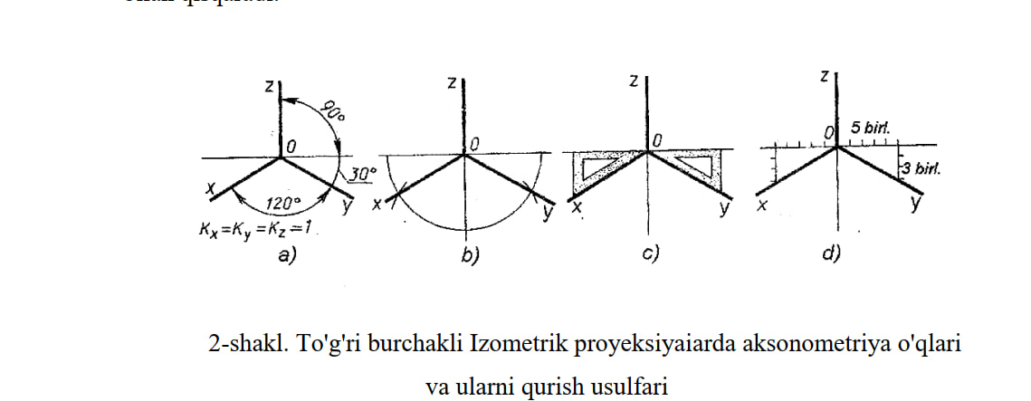

Slide 8
9.2. Aksonometriya o‘qlari va ular bo‘yicha o‘zgarish koeffisientlari
Dekart koordinatalar sistemasidagi uchala koordinata o‘qi uchun umumiy bo‘lgan uzunlik masshtab birligi sifatida e ni qabul qilamiz. (8.1-shakl). Buni natural masshtab birligi deb ataymiz. Natural masshtab birligi ye kesmani OX, OY va OZ koordinata o‘qlariga qo‘yamiz. Ularni R tekislikka proeksiyalasak, e_{XA}, e_{Ya} e_{ZA} kesmalar hosil bo‘ladi. Bu kesmalar aksonometriya masshtab birliklari deb yuritiladi. Ularning natural masshtab birligi e ga nisbatlari aksonometriya o‘qlari bo‘yicha o‘zgarish koeffisientlari deyiladi va quyidagicha yoziladi:
tengliklarni yozish mumkin.

Slide 9

Demak, A nuqtaning dekart va aksonometrik koordinatalari orasidagi bog‘lanishini quyidagicha yozishimiz mumkin:
Kevin V. (2022). The Articulated Wall, better known as the I-25 french fries by Herbert Bayer. Unsplash. https://unsplash.com/photos/-NUxh4Xop74

Slide 10
Aksonometriya o‘qlarining vaziyatlari va shu o‘qlari bo‘yicha o‘zgarish koeffisientlari berilgan bo‘lsa, fazodagi har qanday nuqtaning aksonometriyasini yasash mumkin. Buning uchun nuqtaning har bir koordinatasini mos o‘zgarish koeffisientlariga ko‘paytirib, aksonometriya o‘qlari bo‘yicha (yoki ularga parallel) o‘lchab qo‘yiladi va uch zvenoli koordinatalar siniq chizig‘ining aksonometriyasi yasaladi.

Slide 11
a) b)
8.2-shakl

Slide 12
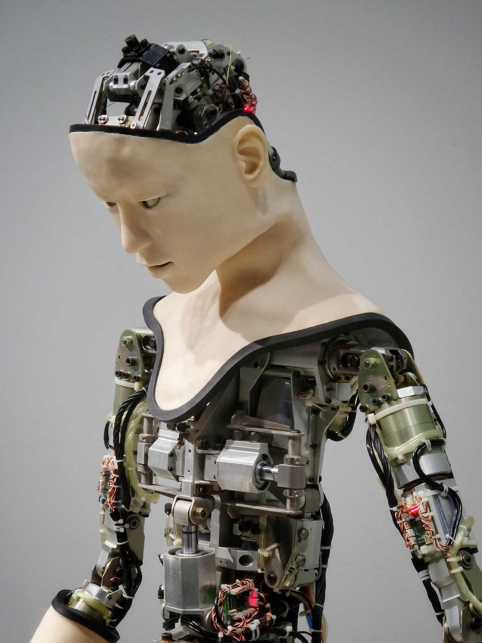
Fazodagi koordinatalari x=3,2; u=3,6 va z=3,3 ga teng bo‘lgan A nuqtaning aksonometriyasini yasash kerak bo‘lsin (8.2-shakl, a). Buning uchun Ox o‘qiga O_{A} nuqtadan boshlab O_{A}A_{XA}=3,2⋅e_{x} kesmani o‘lchab qo‘yamiz va A_{xA} nuqtani belgilab olamiz (8.2-shakl b). Bu nuqtadan Ou o‘qiga paralel qilib A_{Ya} A'_{A}=3,6 ⋅ e_{u} kesmani o‘lchab qo‘yamiz va hosil bo‘lgan A'_{A} nuqtadan O_{A}Z_{A} o‘qiga parallel qilib A'_{A} A_{A} =3,3⋅e_{z} kesmani o‘lchab qo‘yamiz. A_{A} nuqta A nuqtaning aksonometrik proeksiyasi, A'_{A} esa A nuqtaning ikkilamchi proeksiyasi bo‘ladi.
Free to use under the Unsplash License.
https://unsplash.com/

Slide 13
8.3. Aksonometrik proeksiyalarning turlari
Proeksiyalash yo‘nalishiga qarab aksonometrik proeksiyalar qiyshiq (proeksiyalash yo‘nalishi s aksonometrik proeksiyalar tekisligiga perpendikulyar emas) va to‘g‘ri burchakli (proeksiyalash yo‘nalishi s aksonometrik proeksiyalar tekisligiga perpendikulyar) bo‘lishi mumkin.
O‘qlar bo‘yicha o‘zgarish koeffisientlariga qarab aksonometriyaning uchta turi farqlanadi:
Uchala o‘zgarish koeffisienti turlicha bo‘lgan aksonometriyalar, ya’ni K_{x}≠K_{u}≠K_{z} bo‘lsa, trimetrik proeksiyalar deyiladi.
Agar K_{x}=K_{u}≠K_{z}, K_{x}≠K_{u}=K_{z}, K_{x}=K_{u}≠K_{z} bo‘lsa, ya’ni o‘zgarish koeffisientlaridan ikkitasi o‘zaro teng bo‘lib, uchinchisi ulardan farqli bo‘lsa, bunday proeksiyalar diametrik proeksiyalar deyiladi.
Uchala o‘zgarish koeffisientlari o‘zaro teng, ya’ni K_{x}=K_{u}=K_{z} bo‘lgan proeksiyalar izometrik proeksiyalar deyiladi.

Slide 14
Aksonometriyaning asosiy teoremasi nemis geometri K.Polke tomonidan ta’riflangan.
Polke teoremasi. Bir nuqtadan chiqqan ixtiyoriy uzunlikdagi bir-biriga ixtiyoriy burchakda bo‘lgan uch to‘g‘ri chiziqning tekislikdagi tasvirini fazodagi o‘zaro perpendikulyar bo‘lgan ixtiyoriy uzunlikdagi uchta to‘g‘ri chiziqning proeksiyasi deb qabul qilish mumkin.
Ushbu teoremaga m­uvofiq bir nuqtada kesishuvchi har qanday uchta to‘g‘ri chiziqning tekislikdagi tasvirini aksonometriya o‘qlari sifatida qabul qilinishi mumkin. Shu to‘g‘ri chiziqlarda tanlab olingan ixtiyoriy uzunlikdagi kesmalar esa aksonometriya masshtabi deb qabul qilinishi mumkin.
Bu aksonometriya o‘qlari va masshtablar sistemasi qandaydir to‘g‘ri burchakli koordinata o‘qlari va mastablarining parallel proeksiyalari hisoblanadi, ya’ni aksonometriya masshtablarini ixtiyoriy ravishda berilishi mumkin bo‘ladi. O‘zgarish koeffisientlari esa o‘zaro u²+v²+w²=2+ctg²ϕ ko‘rinishidagi bog‘lanishda bo‘ladi, bu yerda ϕ-proeksiyalash yo‘nalishi bilan aksonometrik proeksiyalar tekisligi orasidagi burchak.

Slide 15

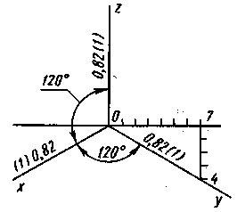
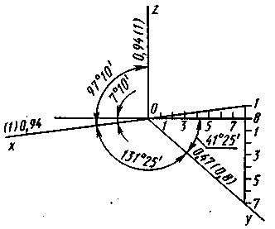
To‘g‘ri burchakli aksonometrik proeksiyalar uchun ϕ=90° bo‘ladi, va
u²+v²+w²=2+ctg²ϕ (1)
ko‘rinishidagi tenglik to‘g‘ri bo‘ladi, ya’ni o‘zgarish koeffisientlari kvadratlarining yig‘indisi ikkiga teng bo‘ladi.
Free to use under the Unsplash License.
https://unsplash.com/
8.3-shakl 8.4-shakl

Slide 16
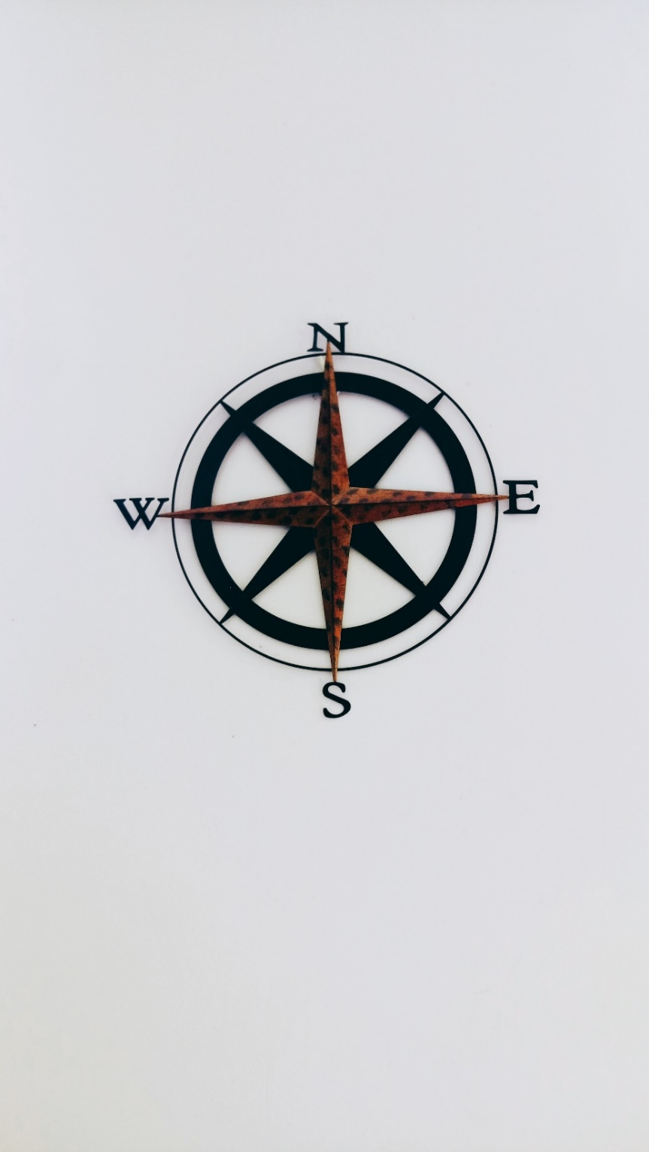
Free to use under the Unsplash License.
https://unsplash.com/

Slide 17

Free to use under the Unsplash License.
https://unsplash.com/

Slide 18
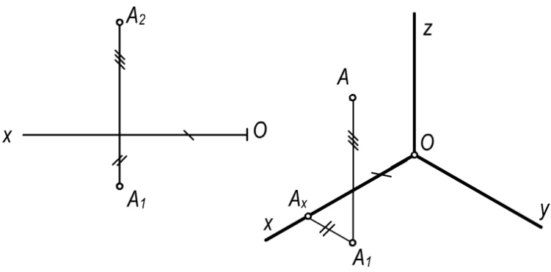
To‘g‘ri burchakli izometrik proeksiyalar
Nuqtaning izometrik proeksiyasi. Nuqtaning ortogonal proeksiyasi va uning asosida chizilgan aksonometrik proeksiyasi o‘rtasidagi bog‘liqlikni 8.5-shaklda berilgan tasvirdan ko‘rish mumkin. Nuqtaning koordinatlari mos ravishda aksonometriya o‘qlariga parallel holda o‘lchab qo‘yiladi. Bu yerdagi A nuqta yaqqol tasvir hisoblanadi. OA_{x}A₁A chiziqlar aksonometriya siniq chizig‘i deyiladi. Aksonometriya siniq chizig‘ining uzunligi nuqtaning koordinata qiymatlari yig‘indisiga teng.
Proeksiyalar tekisliklariga parallel bo‘lgan aylanalar aksonometrik proeksiyalarda ellips ko‘rinishida bo‘ladi.
8.5-shakl
Ellipslarni qurishning bir necha usullari mazkur kitobning geometrik chizmachilik bobida ko‘rib chiqilgan. Texnik chizmalarda ellips o‘rniga sirkul bilan bajariladigan oval chiziladi.

Slide 19
Aylananing izometrik proeksiyasi. Agar aylana gorizontal proeksiya tekisligiga parallel bo‘lsa, ovalning AB katta o‘qi Z o‘qiga perpendikulyar (AB⊥Z) bo‘ladi. Uni quyidagi tartibda bajariladi (8.6-shakl):
izometriya o‘qlarini chizib, tegishli markazdan berilgan R radiusda aylana chiziladi;
Z o‘qiga perpendikulyar qilib ovalning katta o‘qi AB o‘tkaziladi;
aylananing X va Y o‘qlari bilan kesishgan nuqtalari 1, 2, 3, 4 larni aniqlanadi;
aylananing Z o‘qi bilan uchrashuv nuqtalari 0₁, 0₂ belgilanadi;
sirkul ignasini 0₁ ga qo‘yib 1,2 va 0₂ ga qo‘yib 3,4 nuqtalarni tutashtiruvchi yoylar chiziladi;
0₁ nuqtani 1 hamda 2 nuqtalar bilan tutashtiriladi, ular AB bilan kesishib mos ravishda 0₃ va 0₄ markazlarni beradi;
0₃ va 0₄ markazlardan 1,3 va 2,4 nuqtalarni tutashtirib oval, ya’ni aylananing izometriyasi yasaladi.

Slide 20
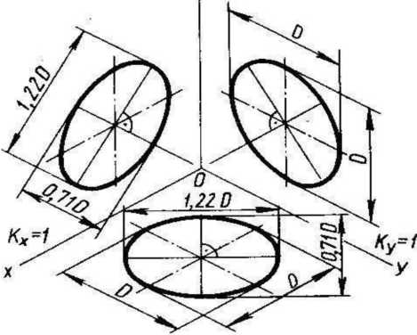

Slide 21
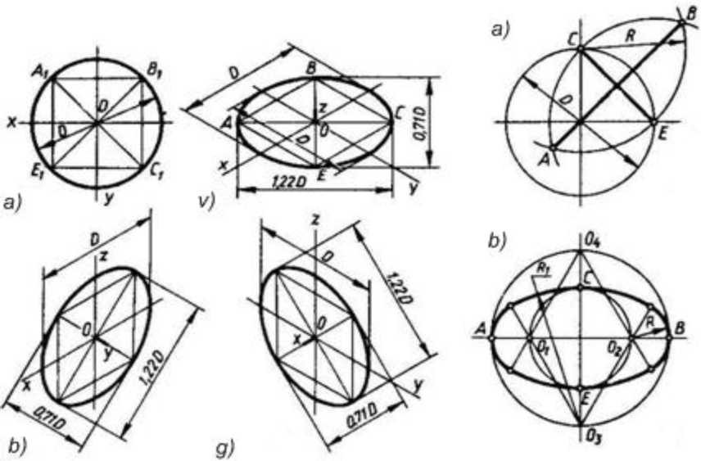

Slide 22
To‘g‘ri burchakli dimetrik proeksiyalar
Aksonometriya o‘qlari bo‘yicha o‘zgarish koeffisientlarining ikkitasi o‘zaro teng bo‘lsa, dimetrik proeksiya hosil bo‘ladi. Demak, x va z o‘qlari bo‘yicha keltirilgan o‘zgarish koeffisientlari, yuqorida ta’kidlanganidek, u=w=1, y o‘qi bo‘yicha v = 0,5 ga teng bo‘ladi.
Dimetrik proeksiyalarda x o‘qi gorizontal chiziqqa nisbatan 7°10" ni tashkil etsa, u o‘qi 41°25" ni tashkil etadi (8.4-shaklga qarang).
Free to use under the Unsplash License.
https://unsplash.com/

Slide 23

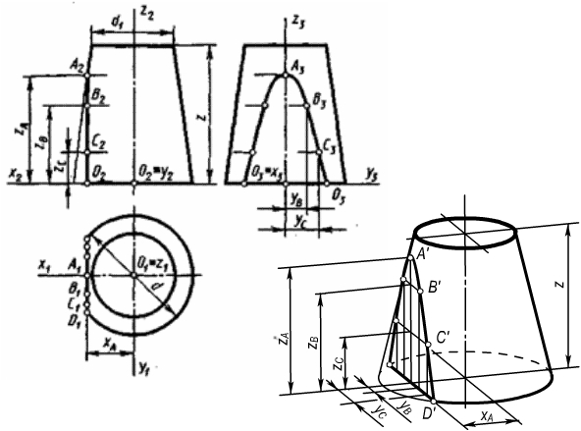
Geometrik sirtning dimetrik proeksiyasi. Kompleks chizmada balandligi z ga teng bo‘lgan kesik konus berilgan (8.9-shakl). Konus profil tekislik bilan kesilgan. Kesim yuzasi giperboladan iborat.
8.9-shakl
Kevin V. (2022). The Articulated Wall, better known as the I-25 french fries by Herbert Bayer. Unsplash. https://unsplash.com/photos/-NUxh4Xop74

Slide 24
Kesik konusning dimetrik tasviri uning pastki va yuqoridagi asoslarining proeksiyalarini qurishdan boshlanadi. Ovallarning kichik o‘qlari Oz o‘qiga perpendikulyar yo‘nalishda joylashgan. Ularning o‘lchamlari tegishli aylananalarning diametrlaridan (d – pastki asos, d₁ – yuqori asos) aniqlanadi. Shundan so‘ng, konusning profil tekislik bilan kesishgan yuzasi – giperbola quriladi. Profil tekislik konus asosini Ou o‘qiga parallel bo‘lgan x_{­A} uzunlikdagi to‘g‘ri chiziq bo‘ylab kesadi.
Giperbolaning dimetrik proeksiyasi ortogonal proeksiyasidagi A, B, C va D nuqtalar yordamida quriladi. Keltirilgan o‘zgarish koeffisientlariga (u=w=1, v=0,5) binoan, x va z o‘qlari bo‘yicha haqiqiy o‘lchamlar, u o‘qi bo‘yicha yarim o‘lcham qiytmatlari qo‘yiladi.
Topilgan (A', B', C', D'...) nuqtalar silliq qilib tutashtiriladi. Tasvirni qurish ellipslarga o‘tkazilgan urinma chiziqlarni qurish bilan yakunlanadi. Pastki asosning ko‘rinmas qismlari shtrix chiziq bilan chiziladi.

Slide 25
Foydalanilgan adabiyotlar va sayt linklari
Asosiy adabiyotlar
1. Harvey Willard Miller. Descriptive Geometry. London, 2013. - 149 pages.
2. William Griswold Smith. Practical Descriptive Geometry. London. 2013. - 257 pages.
3. Azimov T.D. Chizma geometriya fanidan ma’ruzalar matni. O’quv qo’llanma –T.: TDTU, 2005. - 155 b.
4. Murodov Sh. va boshqalar. Chizma geometriya. Oliy o’quv yurtlari uchun darslik. -T.: ”O’qituvchi”, 2008. - 260 b.
5. L. Xeyfes «Инженерная компьютерная графика» СПБ: БХБ. - Петербург.: 2005.
Rasmlar yuklangan sayt linki:
https://unsplash.com/
Free to use under the Unsplash License.
https://unsplash.com/

Slide 26
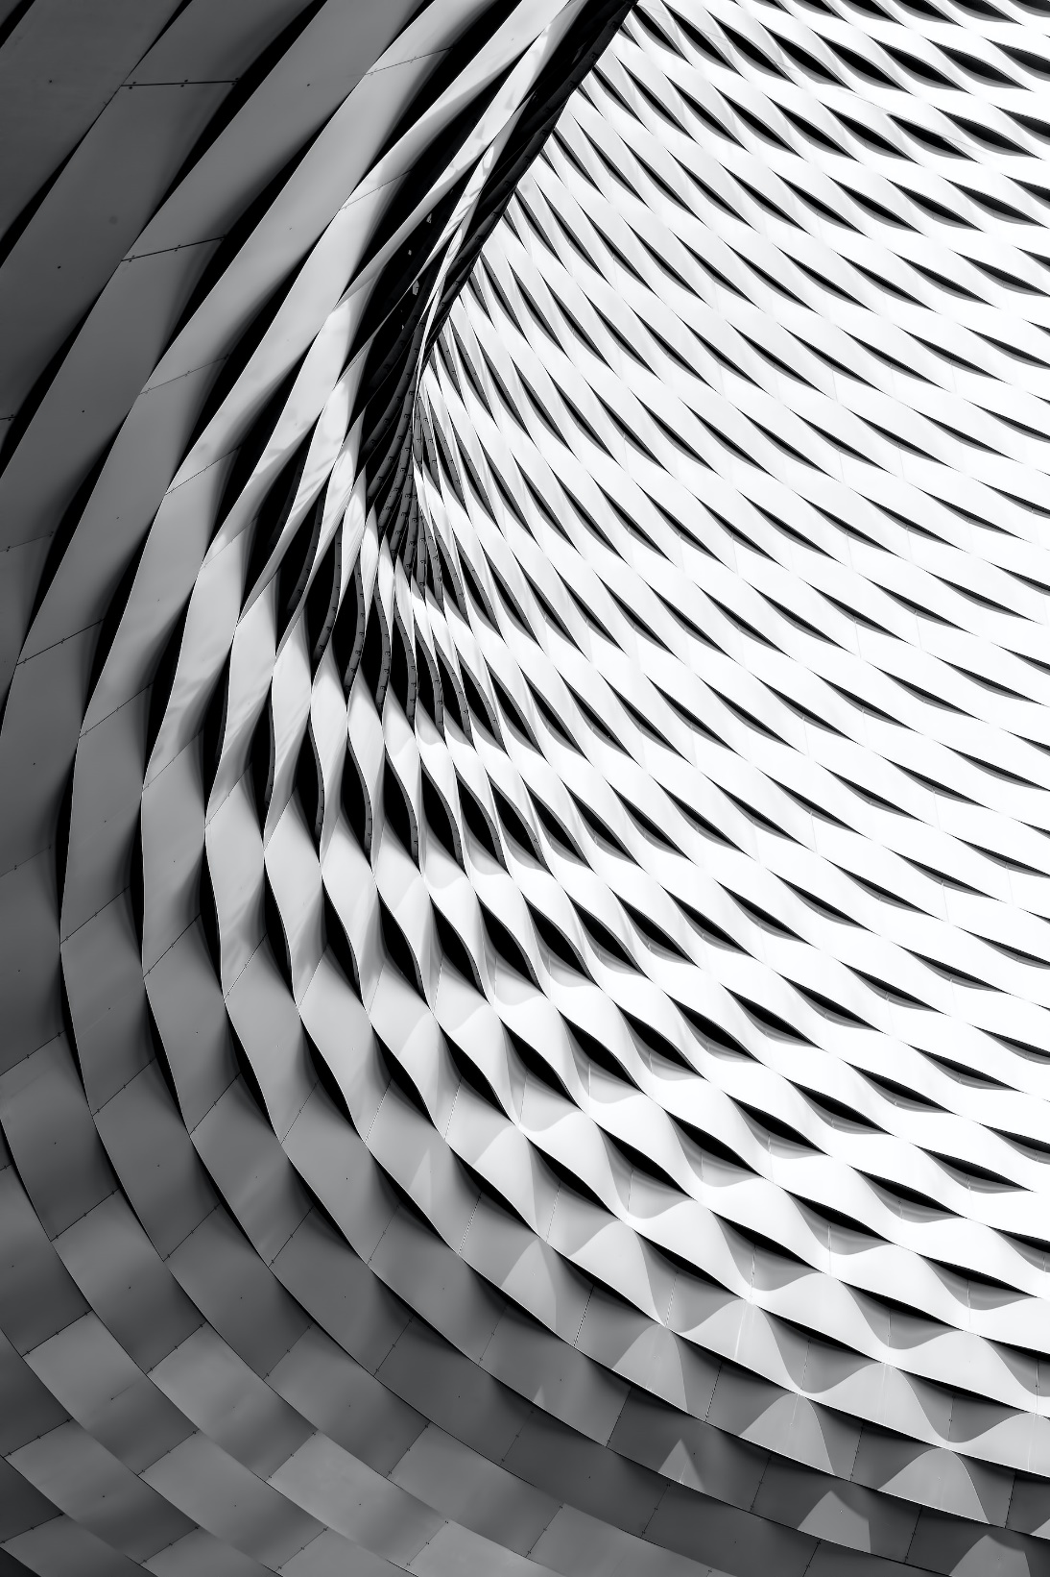
Chizma geometriya va muhandislik grafikasi
E`tiboringiz uchun rahmat!
Free to use under the Unsplash License.
https://unsplash.com/
Kevin V. (2022). The Articulated Wall, better known as the I-25 french fries by Herbert Bayer. Unsplash. https://unsplash.com/photos/-NUxh4Xop74

